Slide 1
台南空氣品質指標預測
第17組
統計112 劉恩兆 宋穎恩

Slide 2
大綱
研究背景、動機與目的
資料來源與處理
研究方法
結論

Slide 3
研究背景
空氣污染是影響健康的環境風險之一，世界衛生組織於2014年指出室內與室外空氣污染會對呼吸道造成危害，且與心血管疾病及癌症亦具有強烈的相關性。
同時，世界衛生組織也提出各國衛生當局需要擔任關鍵性角色以喚起公眾意識，有效改善空氣污染便可發揮潛能解救生命和減少醫療支出。

Slide 4
研究動機與目的
環保署於1993年完成全國空氣品質監測網的設置，藉此達到監督空氣品質與促進人民健康的目的。由於台南為成大學生主要的活動地區，本研究以台南測站為主，搜集台南地區2018-2023年的空氣品質指標與氣候資料，使用機器學習模型進行預測，進而為社會大眾提供準確且有效的資訊，降低健康的風險。

Slide 5
資料來源-1：空氣品質指標
行政院環境保護署空氣品質指標（AQI）歷史資料
使用資料期間：2018/06/01 – 2023/05/31
資料欄位：
SiteName 測站名稱 | County 縣市 | AQI 空氣品質指標 | Pollutant 空氣污染指標物 | Status 狀態
SO2 二氧化硫[ppb] | CO 一氧化碳[ppm] | O3 臭氧[ppb] | O3_8hr 臭氧8小時移動平均[ppb] | PM10 懸浮微粒[μg/m3]
PM2.5 細懸浮微粒[μg/m3] | NO2 二氧化氮[ppb] | Nox 氮氧化物[ppb] | NO 一氧化氮[ppb] | WindSpeed 風速[m/sec]
WindDirec 風向[degrees] | DataCreation Date 資料發布時間 | Unit 單位 | CO_8hr 一氧化碳8小時移動平均[ppm] | PM2.5_AVG 細懸浮微粒移動平均值[μg/m3]
PM10_AVG 懸浮微粒移動平均值[μg/m3] | SO2_AVG 二氧化硫移動平均值[ppb] | Longitude 經度 | Latitude 緯度 | SiteId 測站編號

Slide 6
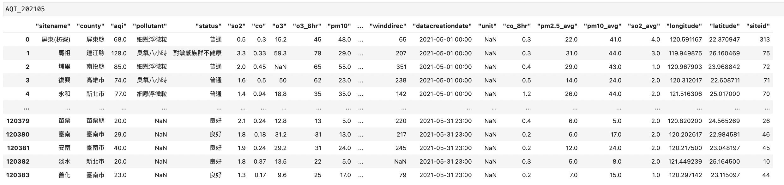
資料來源-1：空氣品質指標
2021年5月空氣品質指標（AQI）歷史資料概覽

Slide 7
資料來源-2：歷史天氣資料
使用爬蟲抓取中央氣象局臺南站歷史天氣資料
使用資料期間：2018/06/01 – 2023/05/31每小時資料
資料欄位：
觀測時間[hour] | 經度[hPa] | 海平面氣壓[hPa] | 氣溫[℃] | 露點溫度[℃]
相對溼度[%] | 風速[m/s] | 風向[360degree] | 最大陣風[m/s]
最大陣風風向[360degree] | 降水量[mm] | 降水時數[h] | 日照時數[h]
全天空日射量[MJ/㎡] | 能見度[km] | 紫外線指數 | 總雲量 [0～10]

Slide 8
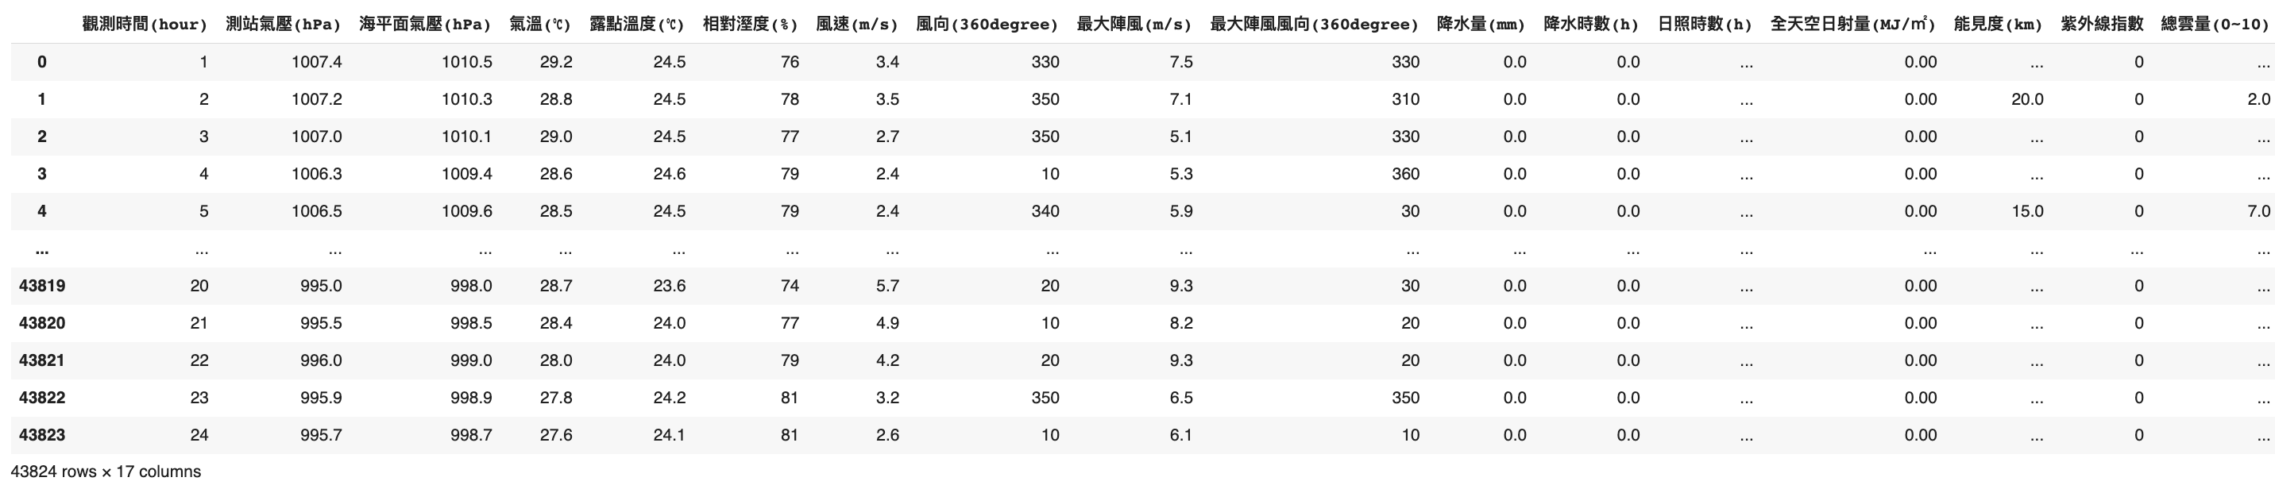
資料來源-2：歷史天氣資料
2018年6月-2023年5月臺南歷史天氣資料概覽

Slide 9
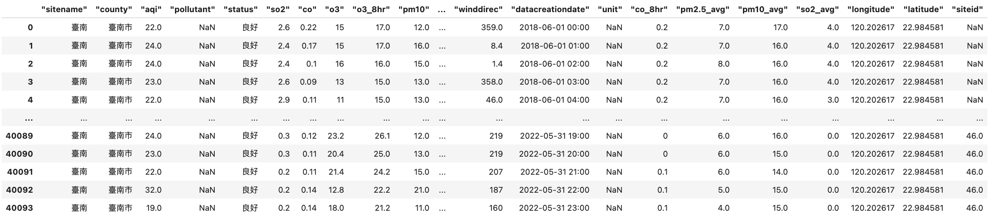
資料前處理-1：篩選測站
從空氣品質指標歷史資料中篩選出測站名稱為臺南的資料
篩選出測站名稱為臺南的資料

Slide 10
資料前處理-2：篩選AQI相關欄位
因為2份資料之中有許多與AQI不直接相關之欄位，因此需將不必要的欄位去除
1. 空氣品質指標歷史資料欄位選擇
AQI
紀錄時間
風速
風向
共4個欄位
2.臺南歷史天氣資料欄位選擇
觀測時間
氣溫
相對溼度
最大陣風
降水量
降水時數
共6個欄位
保留時間資訊以合併兩資料集

Slide 11
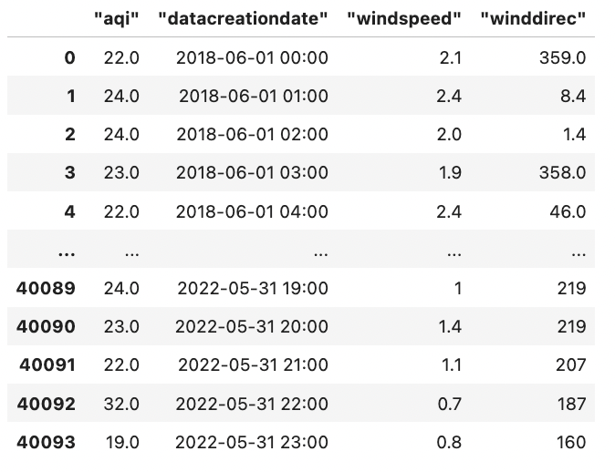
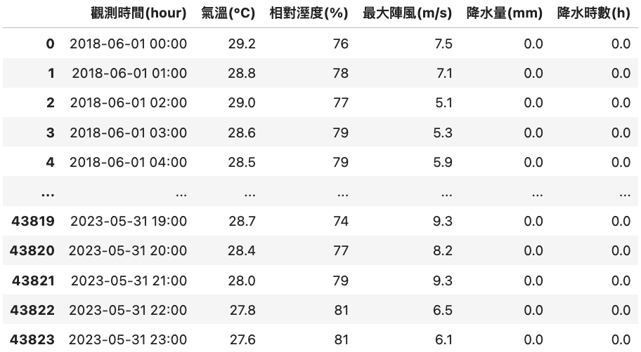
資料前處理-2：篩選AQI相關欄位
1. 空氣品質指標歷史資料欄位選擇
2.臺南歷史天氣資料欄位選擇
空氣品質指標歷史資料欄位篩選
臺南歷史天氣資料欄位篩選

Slide 12
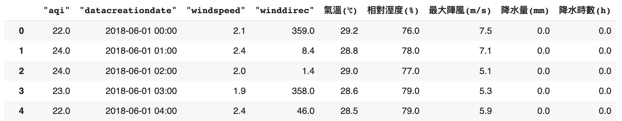
資料前處理-3：合併資料集
1. 空氣品質指標歷史資料
2. 臺南歷史天氣資料
共同欄位「時間」
3. 最終資料
使用共同欄位「時間」合併兩資料

Slide 13
資料前處理-4：分割訓練/測試集
總資料集： 2018/06/01 – 2023/05/31 臺南歷史AQI與天氣資料
總資料集維度：(48794, 8)
照訓練集80%、測試集20% 比例分割：
訓練集：2018/06/01 – 2022/05/31 臺南歷史AQI與天氣資料
訓練集維度：(40094, 8)
測試集：2022/06/01 – 2023/05/31 臺南歷史AQI與天氣資料
測試集維度：(8700, 8)

Slide 14
資料前處理-5： 遺失值填補
將觀測日期時間按先後順序排序並設為 index，並用 ffill 函數向前填補缺失值
fillna(method=‘ffill‘)，用同一欄位的前一筆資料進行遺失值填補
1. 訓練集遺失值統計
2. 測試集遺失值統計
欄位 | 遺失值個數
AQI | 2
風速 | 387
風向 | 387
氣溫 | 0
相對濕度 | 0
最大陣風 | 0
降水量 | 282
降水時數 | 0
欄位 | 遺失值個數
AQI | 227
風速 | 238
風向 | 227
氣溫 | 3
相對濕度 | 811
最大陣風 | 13
降水量 | 945
降水時數 | 0

Slide 15
資料前處理-6： MinMaxScaler
使用sklearn.preprocessing中的MinMaxScaler模塊
MinMaxScaler是將原始數據按照最小值和最大值進行線性轉換，使數據的範圍落在[0, 1]之間
MinMaxScaler優點：
提升收斂速度：對特徵進行縮放可以幫助算法更快地收斂
避免權重偏置：如果某些特徵具有較大的範圍和尺度，則它們的權重也可能會較大，這可能導致模型在訓練過程中偏向於這些特徵
Notes:
1. 提升收斂速度：對特徵進行縮放可以幫助算法更快地收斂。XGBoost使用梯度提升算法，在訓練過程中需要對特徵進行加權和調整。如果特徵具有不同的範圍和尺度，這可能會導致模型收斂速度變慢。通過將數據縮放到一個統一的範圍，可以減少這種不同尺度帶來的影響，從而加快模型的收斂速度。
2. 避免權重偏置：XGBoost中的梯度提升算法依賴於特徵的權重和梯度來進行模型的訓練。如果某些特徵具有較大的範圍和尺度，則它們的權重也可能會較大，這可能導致模型在訓練過程中偏向於這些特徵。通過使用MinMaxScaler縮放特徵，可以將所有特徵的範圍調整到相似的尺度，從而避免權重偏置，使得模型更公平地對待各個特徵。

Slide 16
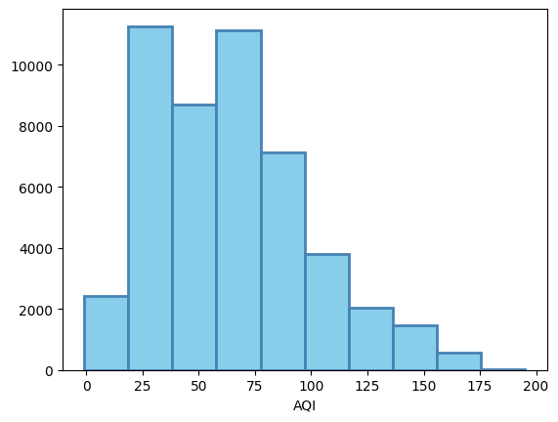
空氣指標（AQI）分級介紹
空氣品質指標 (AQI) 分級
0-50 | 良好
51-100 | 普通
101-150 | 對敏感族群不健康
151-200 | 對所有族群不健康
AQI 分布情形

Slide 17
研究方法-1：XGBOOST
方法：XGBoost 回歸預測 — 使用天氣特徵預測AQI值
Step 1. 從訓練集和測試集中分離特徵和目標變數AQI
Step 2. 建立 Dmatrix 資料結構
Step 3. 定義模型參數 'objective': 'reg:squarederror', # 使用平方誤差作為目標函數
'eta': 0.1, # 學習率
'max_depth': 6, # 樹的最大深度
'colsample_bytree': 0.8, # 每棵樹使用的特徵比例
'subsample': 0.8, # 每棵樹使用的樣本比例
‘eval_metric’: ‘rmse’ # 評估指標：均方根誤差（RMSE）
Step 4. 訓練模型
Step 5. 模型驗證與結果視覺化
Notes:
DMatrix是XGBoost中特有的資料結構，用於有效地存儲和操作訓練數據。它是XGBoost中進行模型訓練和預測的主要資料類型之一。
DMatrix是一個優化的數據結構，可以將數據存儲在內存中，並且能夠快速地進行計算和訪問。它將數據組織為稠密或稀疏矩陣的形式，並提供了一個高效的接口，使得XGBoost可以快速地從DMatrix中獲取數據進行模型訓練和預測。
要使用DMatrix，你需要將原始的特徵矩陣（或稀疏矩陣）和對應的目標變量傳遞給DMatrix的構造函式。

Slide 18
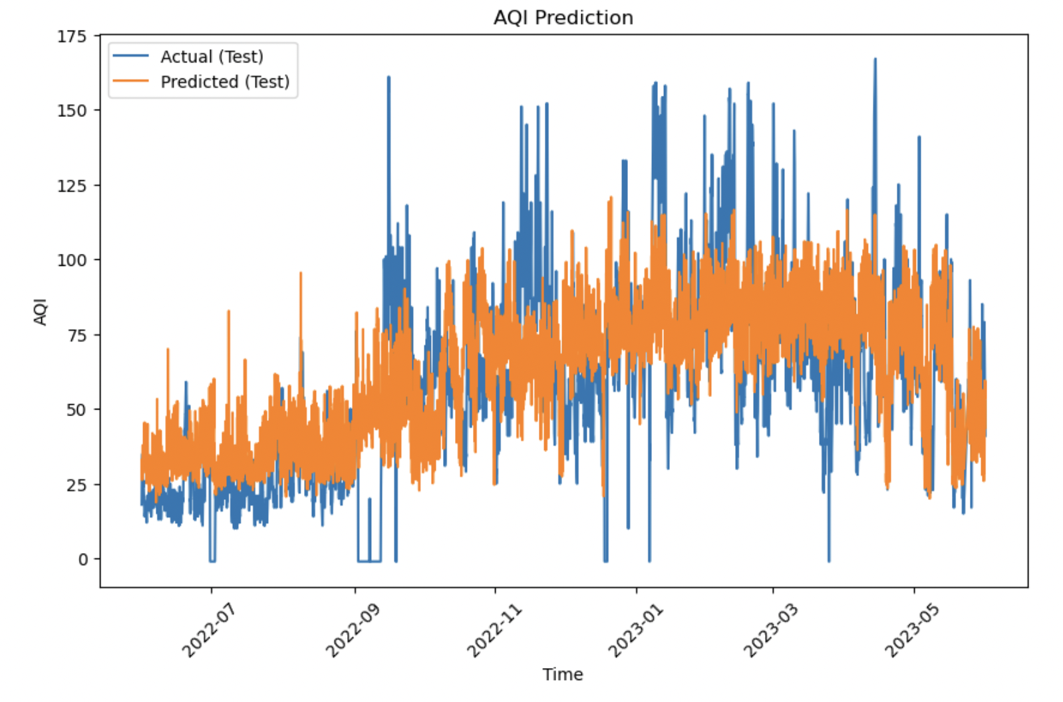
研究方法-1：XGBOOST 結果評估
若是對應至AQI分級：
準確率：0.6971
混淆矩陣：
2301 | 911 | 8 | 0
532 | 3728 | 81 | 0
26 | 631 | 36 | 0
181 | 249 | 16 | 0
測試集AQI預測結果與實際AQI比較圖

Slide 19
研究方法-2：LSTM (Long Short-Term Memory)
時間序列模型：模型通常是基於數據的時間順序和相關性來利用過去觀測值的模式和趨勢來預測未來的數值
LSTM是一種循環神經網絡（RNN）的變體，專門設計用於處理序列數據，特別是具有長期相依性的數據，因此，LSTM可以有效地捕捉和記憶長期的相關信息
使用框架：PyTorch
參數設定：
input_size = 7 # Adjust the input size based on the selected features
hidden_size = 64
num_layers = 2
output_size = 1
num_epochs = 80
batch_size = 7*24 # 由過去７天資料預測下一個時間點的值
learning_rate = 0.01

Slide 20
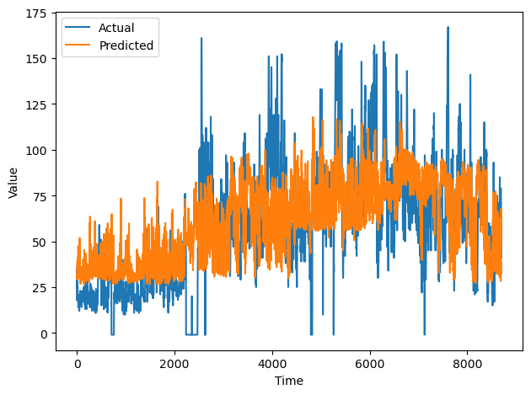
研究方法-2：LSTM 結果評估
若是對應至AQI分級：
準確率：0.6940
混淆矩陣：
2308 | 912 | 0 | 0
587 | 3728 | 33 | 0
57 | 631 | 9 | 0
146 | 296 | 4 | 0
測試集AQI預測結果與實際AQI比較圖

Slide 21
結論
目前使用的兩個機器學習與時間序列的模型方法皆無法很準確地預測AQI分級，準確率都落在69%上下，而由視覺化及混淆矩陣的結果可以看出模型對於預測較極端之AQI的效果不盡理想，猜測表現不佳的原因為特徵變量太過單一（只含有天氣資訊），不包含其他重要因素如：車流量、工業排放廢氣量等，因此期待後續能夠併入更多與AQI相關的資料來協助模型達到更良好的預測效果。

Slide 22
後續研究建議
可以併入與空氣品質相關且更多元的資料進行更深入的分析與預測，如：車流數據、工業排放數據等
嘗試使用其他時間序列模型或是機器學習、深度學習模型進行測試，如：神經網路、ARIMA等

Slide 23
Thanks for Listening !!

